Slide 1
C#物件導向期末報告
408170041 鐘偉嘉
408170120 曾翊凱
408170194 吳亞璇
408170235 胡佩欣
408170273 王譽錚
408170297 林峻宇
408170302 何昱融
408170443 龔意晴
408170467 廖湘平
408170508 賴冠羽

Slide 2
1
專題摘要

Slide 3
主題：魔物獵人-崛起
因為在今年3月26日時，上市了魔物獵人-崛起這款遊戲，在遊玩這款遊戲的過程中，製作武器、防具和回復品時需要大量且多樣性豐富的素材，常常為了查詢哪個魔物會掉落那些素材而浪費許多時間。雖然遊戲內有設置魔物百科，但卻沒辦法在狩獵時(遊戲進行時)使用，導致打完魔物確認素材時才發現不是想要的素材，而浪費時間，所以我們想創造出一個方便查詢的系統，好讓我們在遊戲進行中也能執行查詢的動作，以減少我們打錯魔物所浪費的時間。

Slide 4
企劃內容
起訖時間：2021/11/26~2022/1/26
工作分配:
專案及控制器建立：吳亞璇、廖湘平
程式架構設計：賴冠羽、曾翊凱、何昱融、林峻宇
網頁介面設計：王譽錚、龔意晴、胡佩欣
資料表設計：曾翊凱、何昱融、林峻宇
報告負責人員:曾翊凱、吳亞璇、廖湘平、鐘偉嘉

Slide 5
2
研究架構

Slide 6
資料庫架構

Slide 7
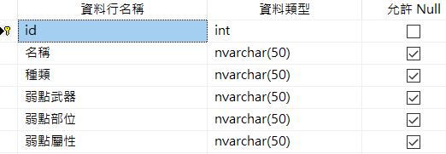
魔物
名稱
種類
弱點武器
弱點部位
弱點屬性

Slide 8
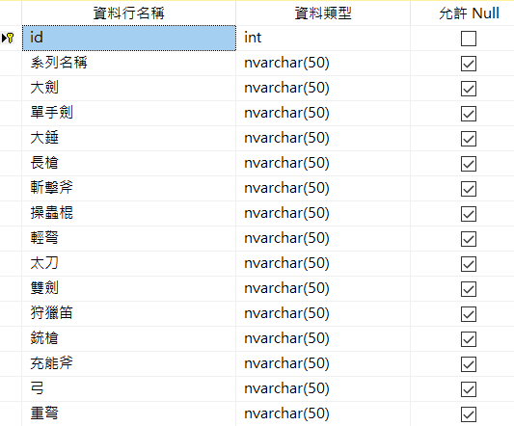
武器
系列名稱
大劍
單手劍
大錘
長槍
斬擊斧
操蟲棍
輕弩
太刀
雙劍
狩獵笛
銃槍
充能斧
弓
重弩

Slide 9
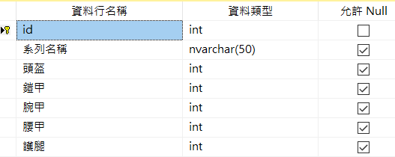
防具
系列名稱
頭盔
鎧甲
腕甲
腰甲
護腿

Slide 10
程式架構

Slide 11
新增：若遊戲更新新增武器、防具、魔物，可於系統中新增。
編輯：若遊戲調整武器、防具、魔物數據，可於系統中編輯。
刪除：此功能可刪除系統中不可考之數據。
搜尋：使用者體驗遊戲時如遇所需武器、防具或是魔物，需要了解其性質，可直接於系統中查詢。

Slide 12
4
研究方法與步驟

Slide 13
資料庫
Microsoft SQL Server Management Studio 18

Slide 14
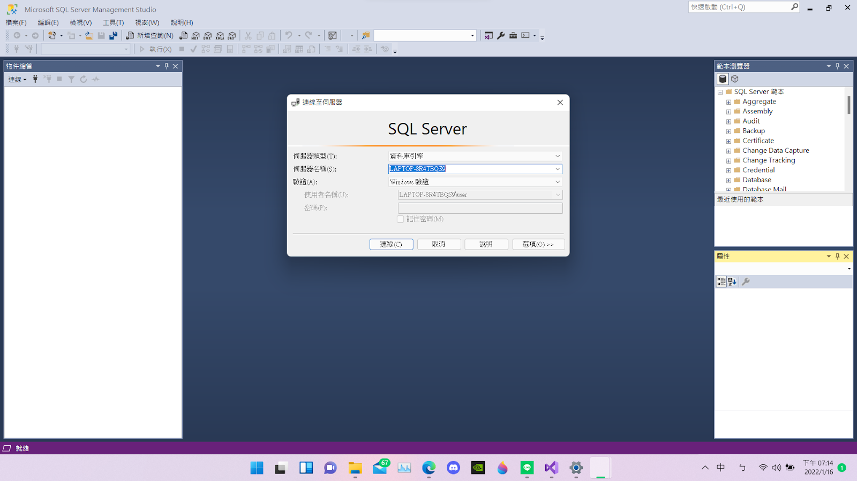
使用Windows驗證建立資料庫

Slide 15
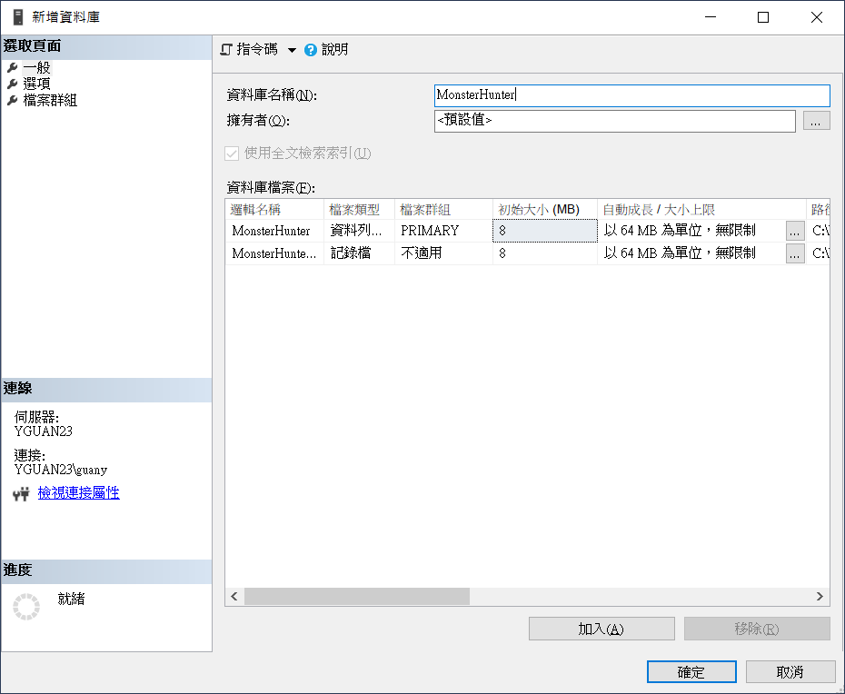
新增資料庫

Slide 16
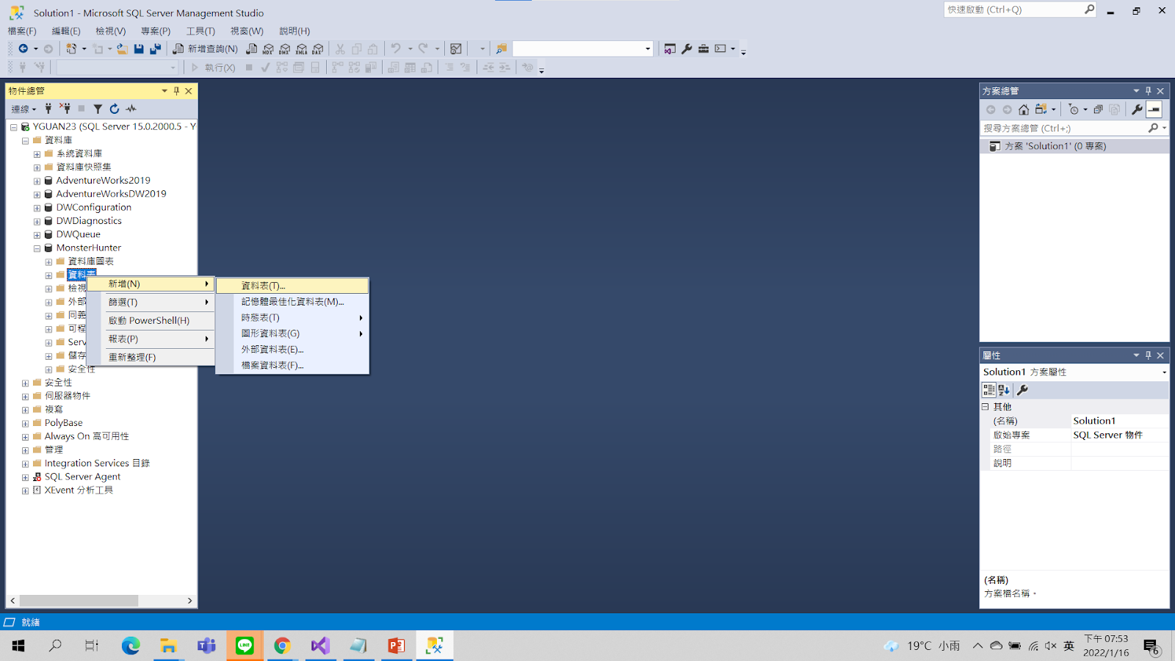
新增魔物資料表

Slide 17

設計魔物資料表

Slide 18
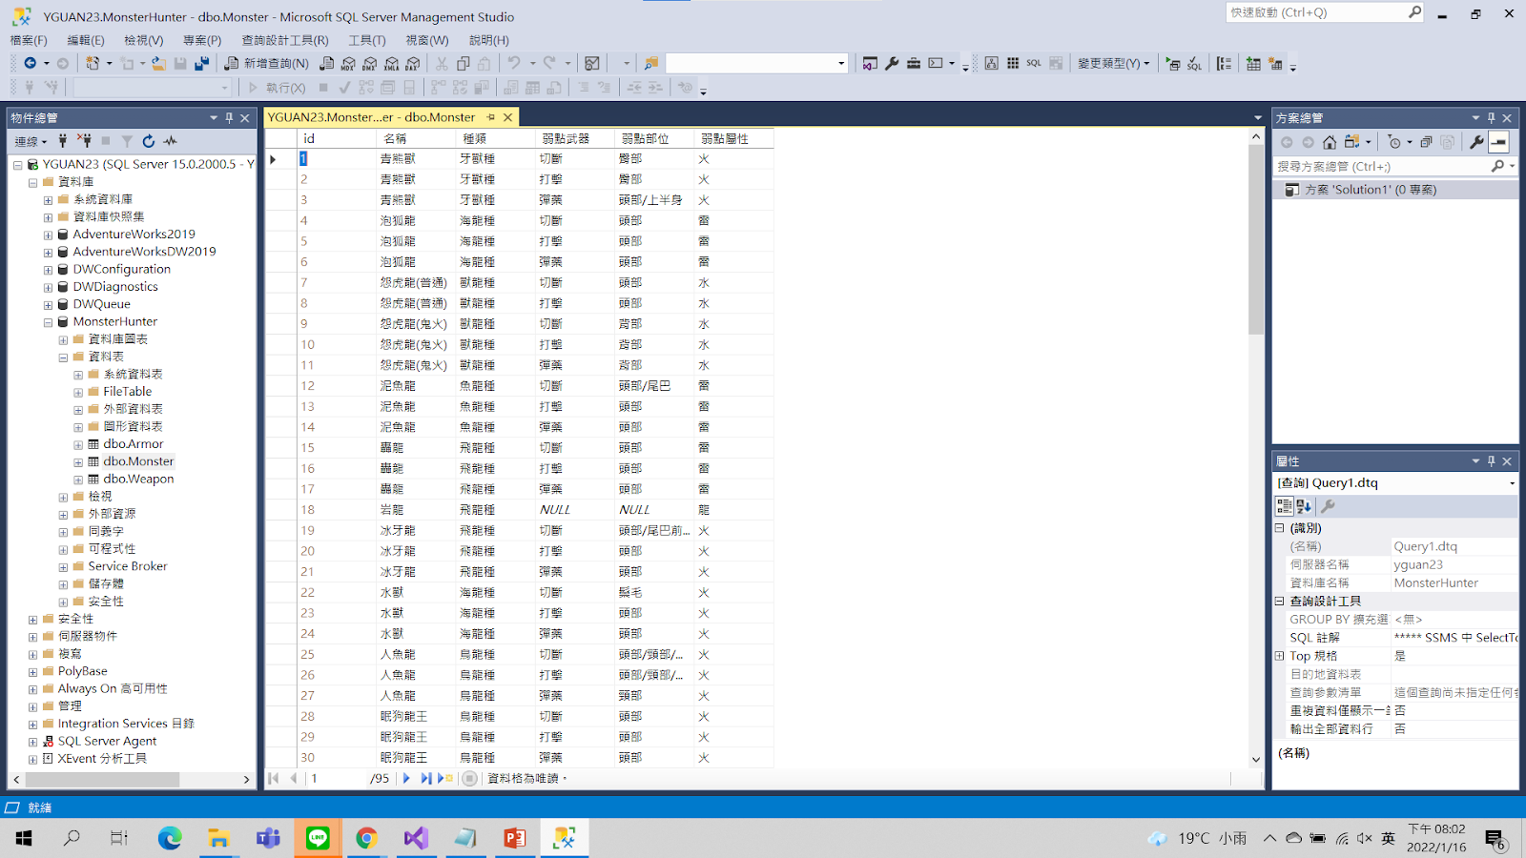
加入資料表數據

Slide 19
新增武器資料表

Slide 20

設計武器資料表

Slide 21
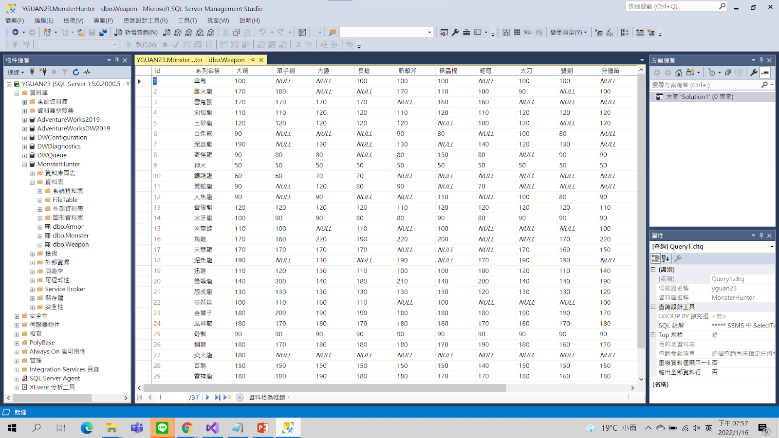
加入資料表數據

Slide 22
新增防具資料表

Slide 23
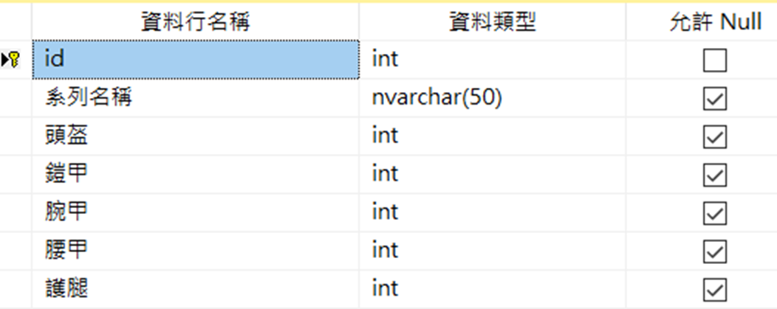
設計防具資料表

Slide 24
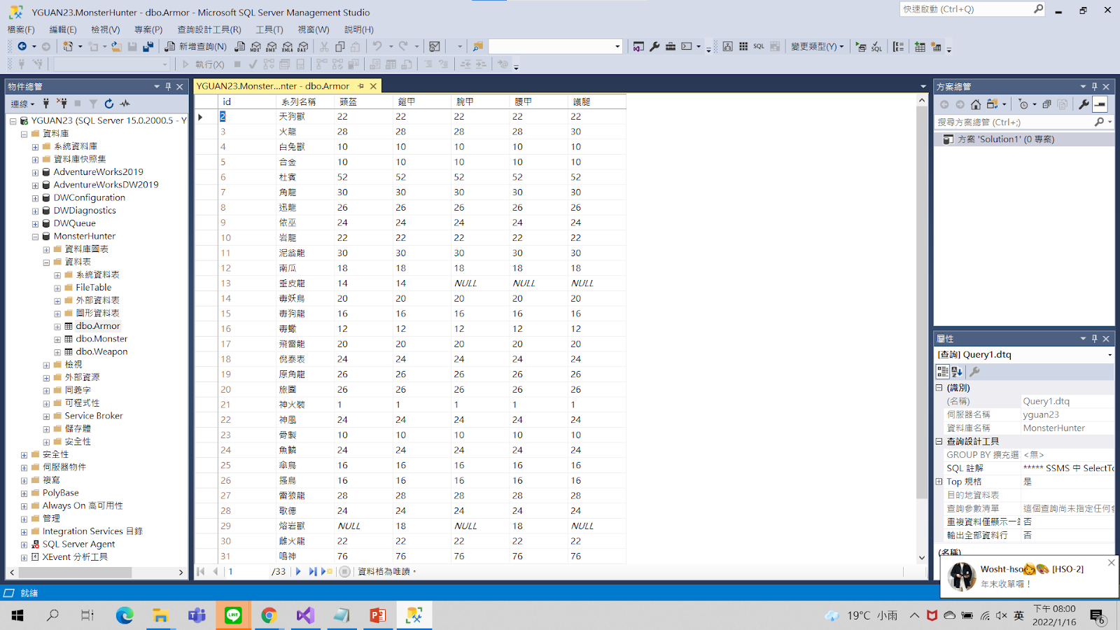
加入資料表數據

Slide 25
程式執行
Visual Studio 2019

Slide 26
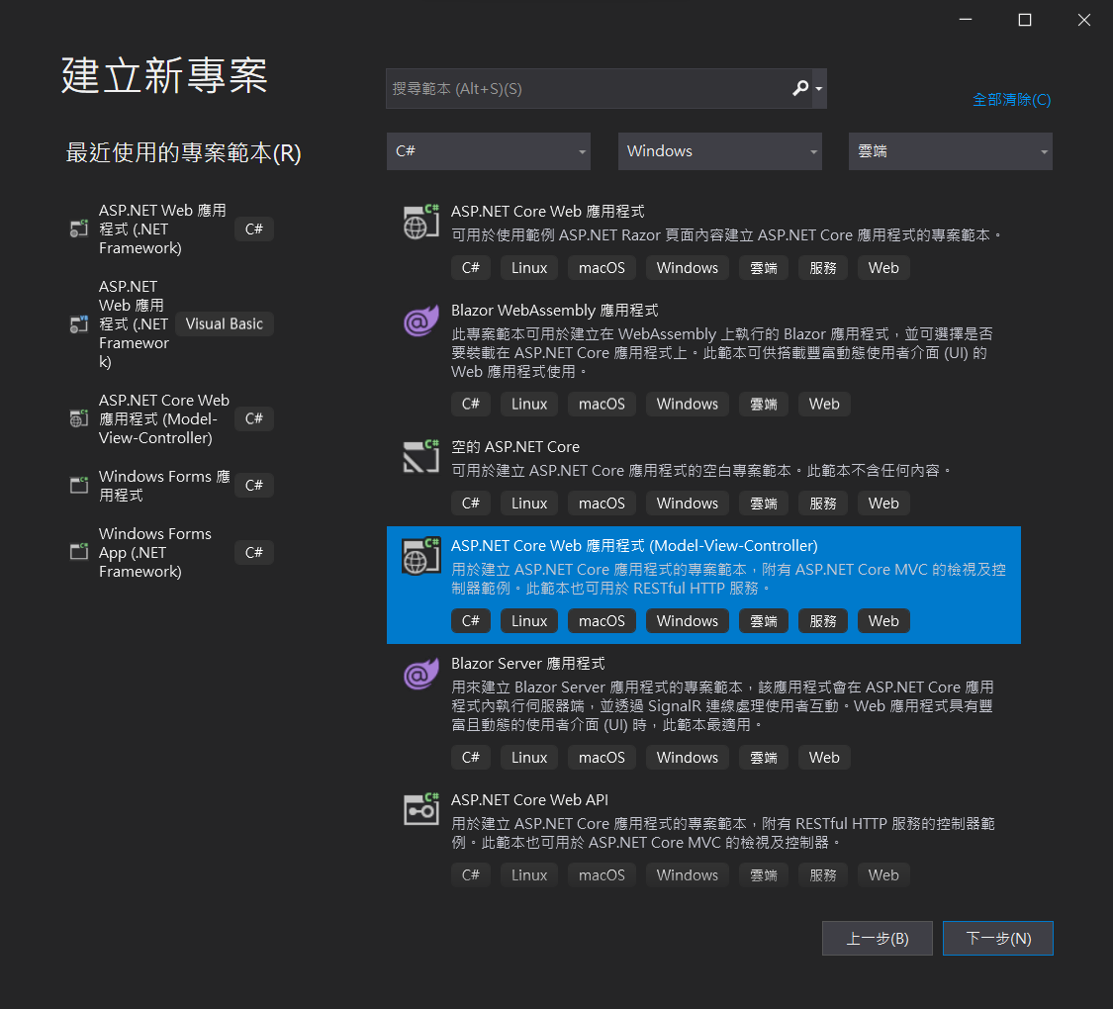
建立ASP.NET Core Web 應用程式 (MVC, Model-View-Controller)

Slide 27
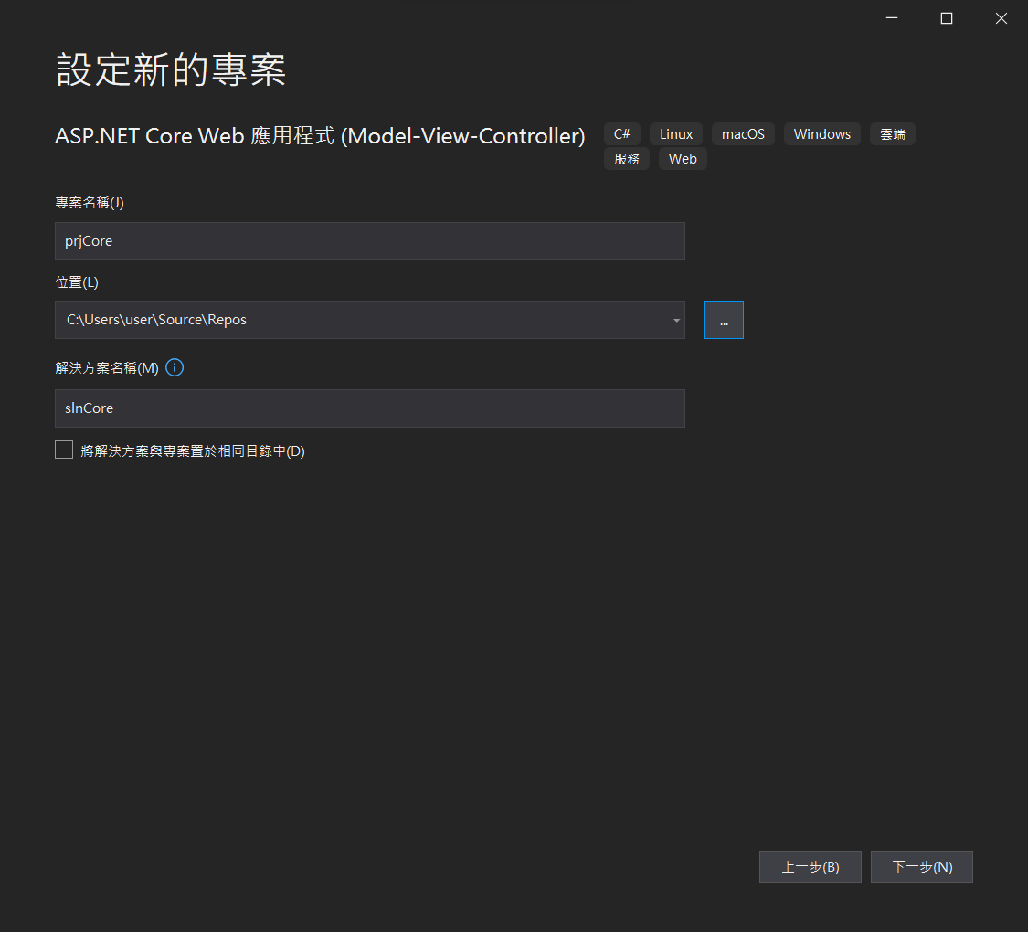
解決方案與專案置於不同目錄(slnCore)

Slide 28
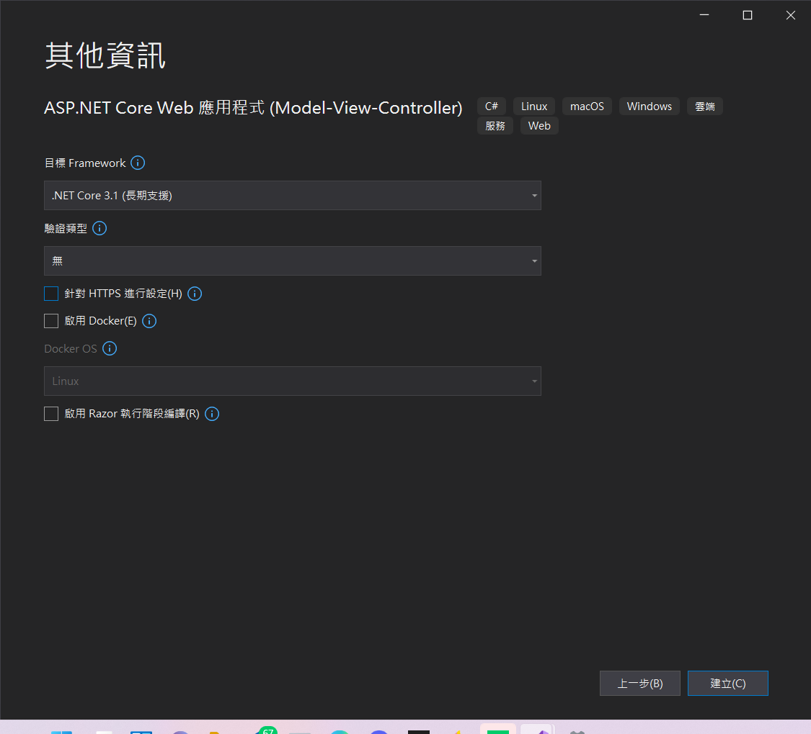
取消針對HTTPS進行設定

Slide 29
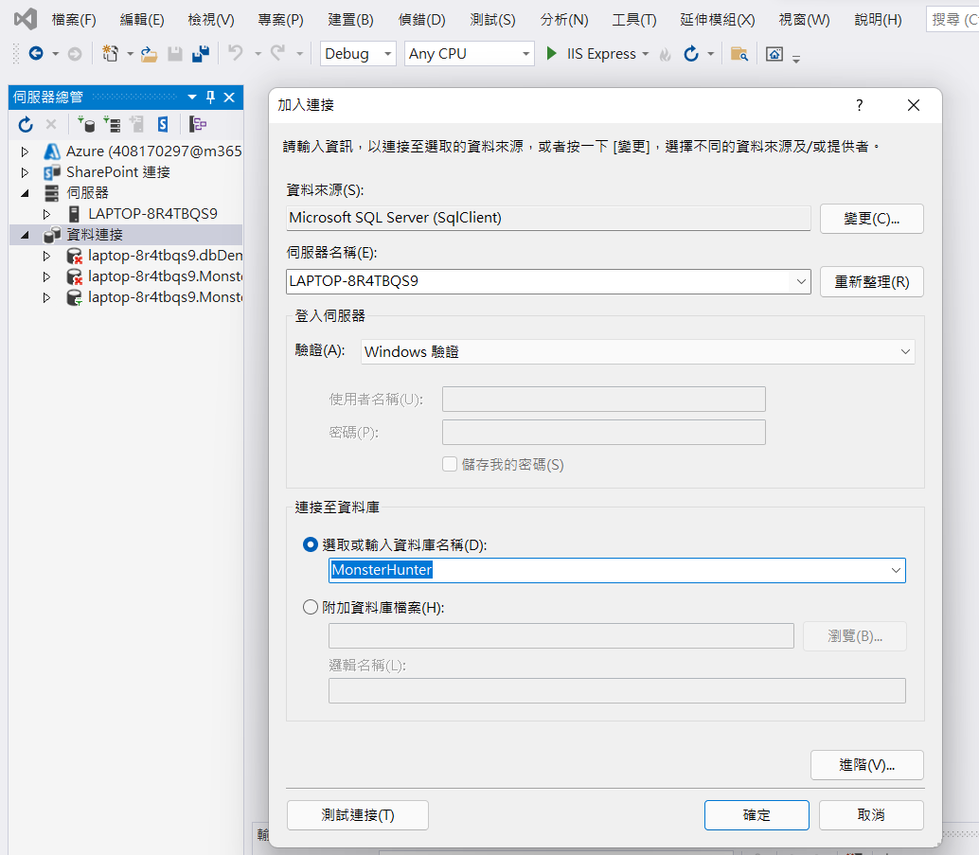
連接資料庫

Slide 30
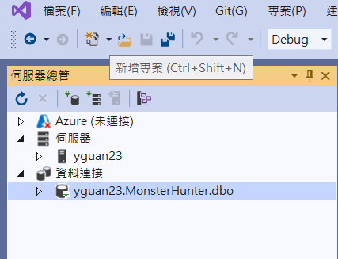
連線成功

Slide 31
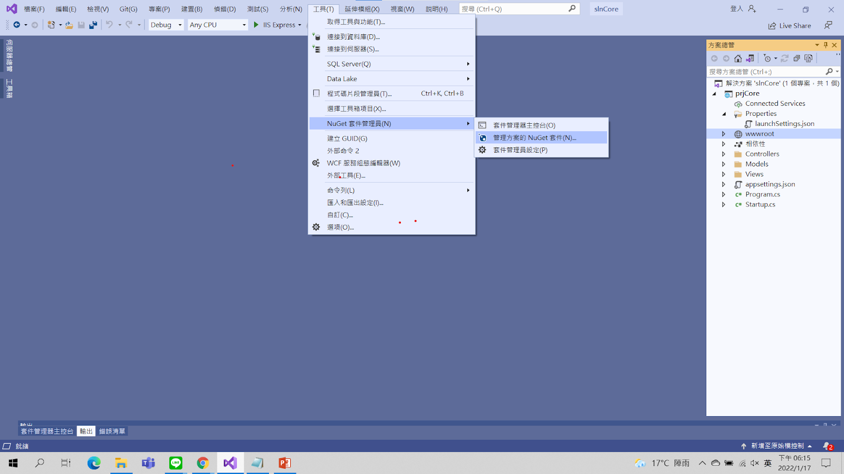
選擇工具>>NuGet套件管理

Slide 32
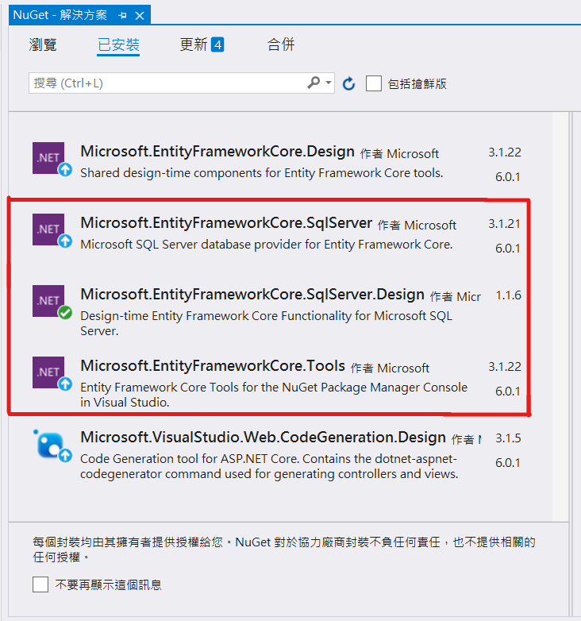
下載NuGet套件

Slide 33
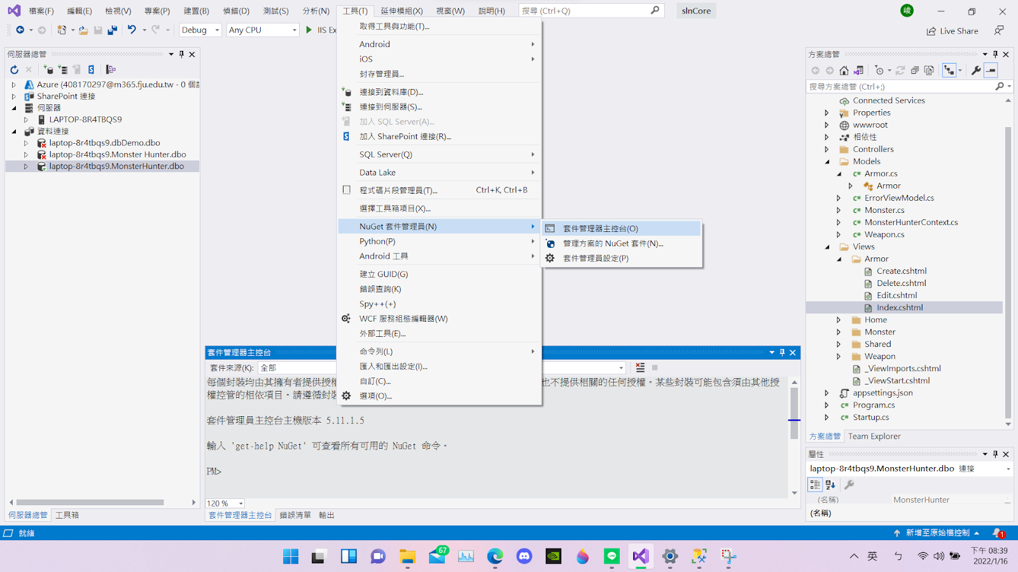
呼叫套件管理主控台

Slide 34
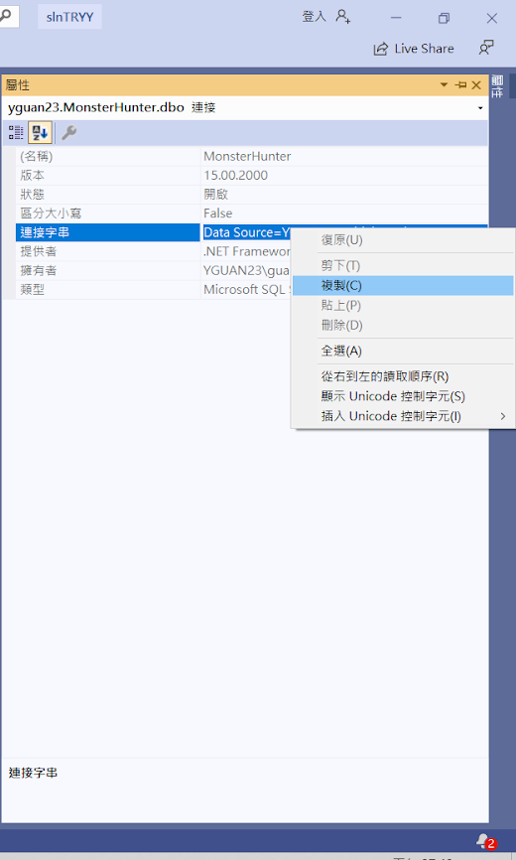
複製資料庫連接字串

Slide 35
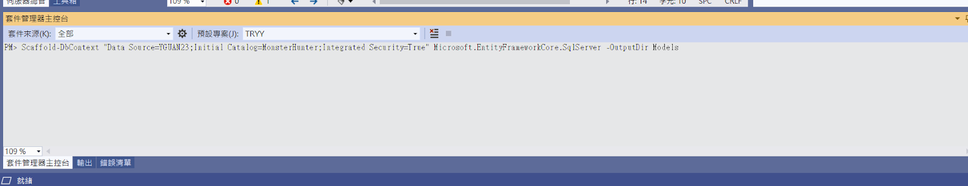
scaffold選取資料表並輸出

Slide 36
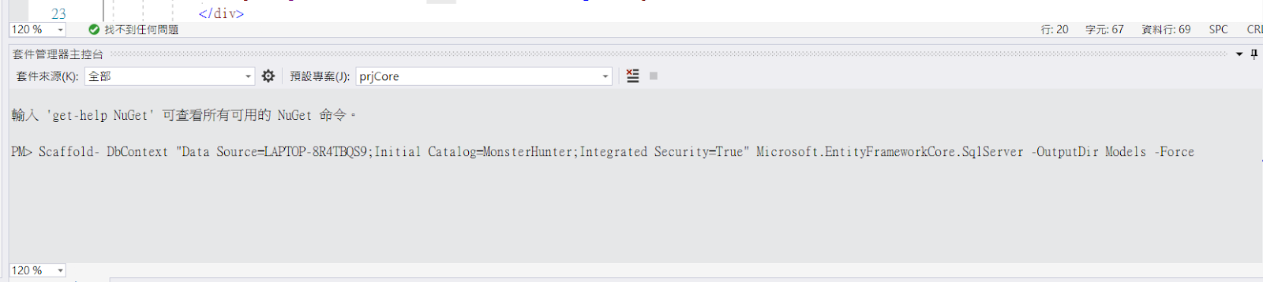
資料庫資料更新需加上 -Force覆寫資料

Slide 37
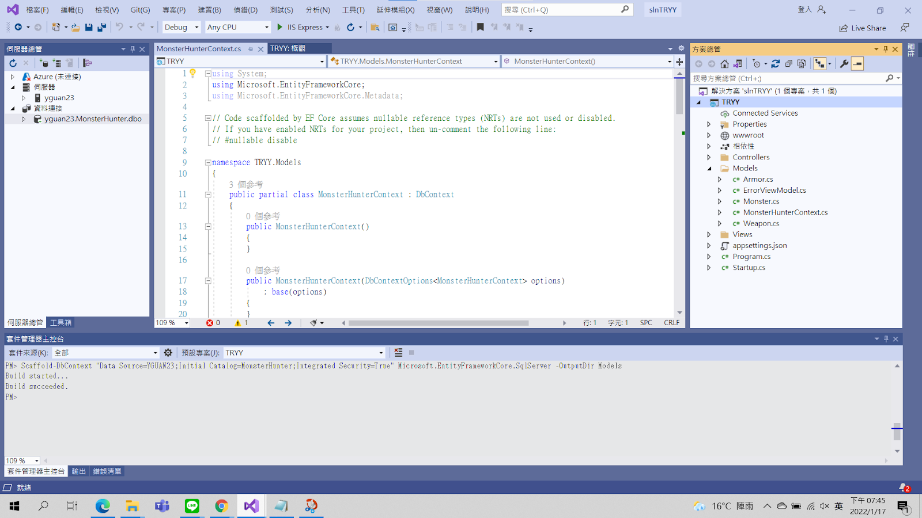
建置成功

Slide 38
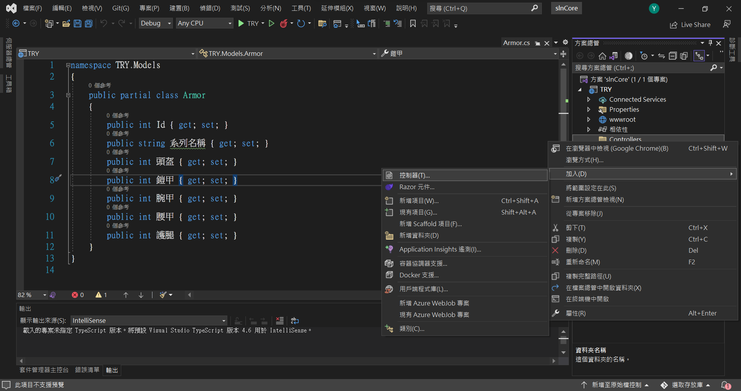
新增控制器

Slide 39
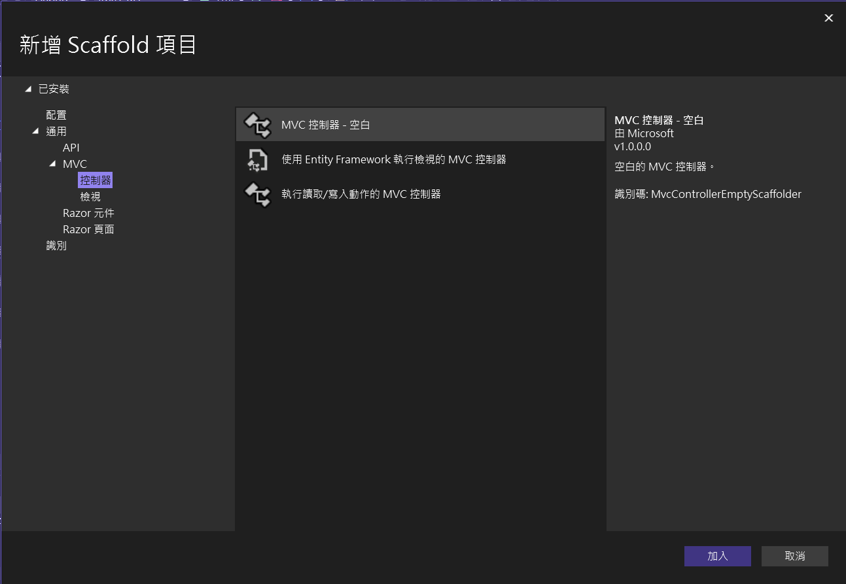
新增控制器

Slide 40
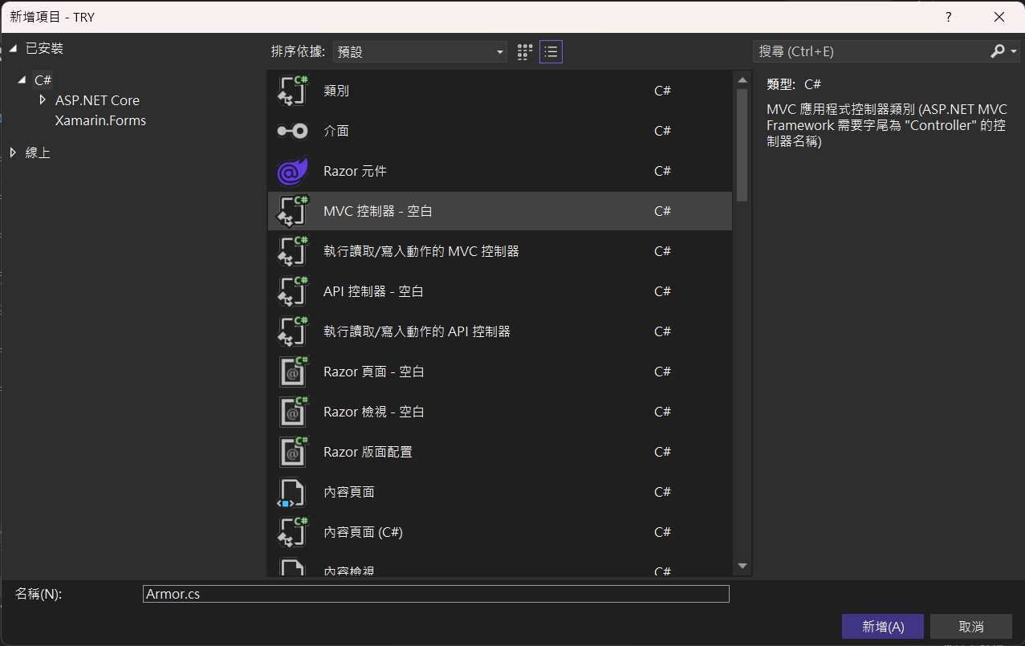
新增控制器

Slide 41
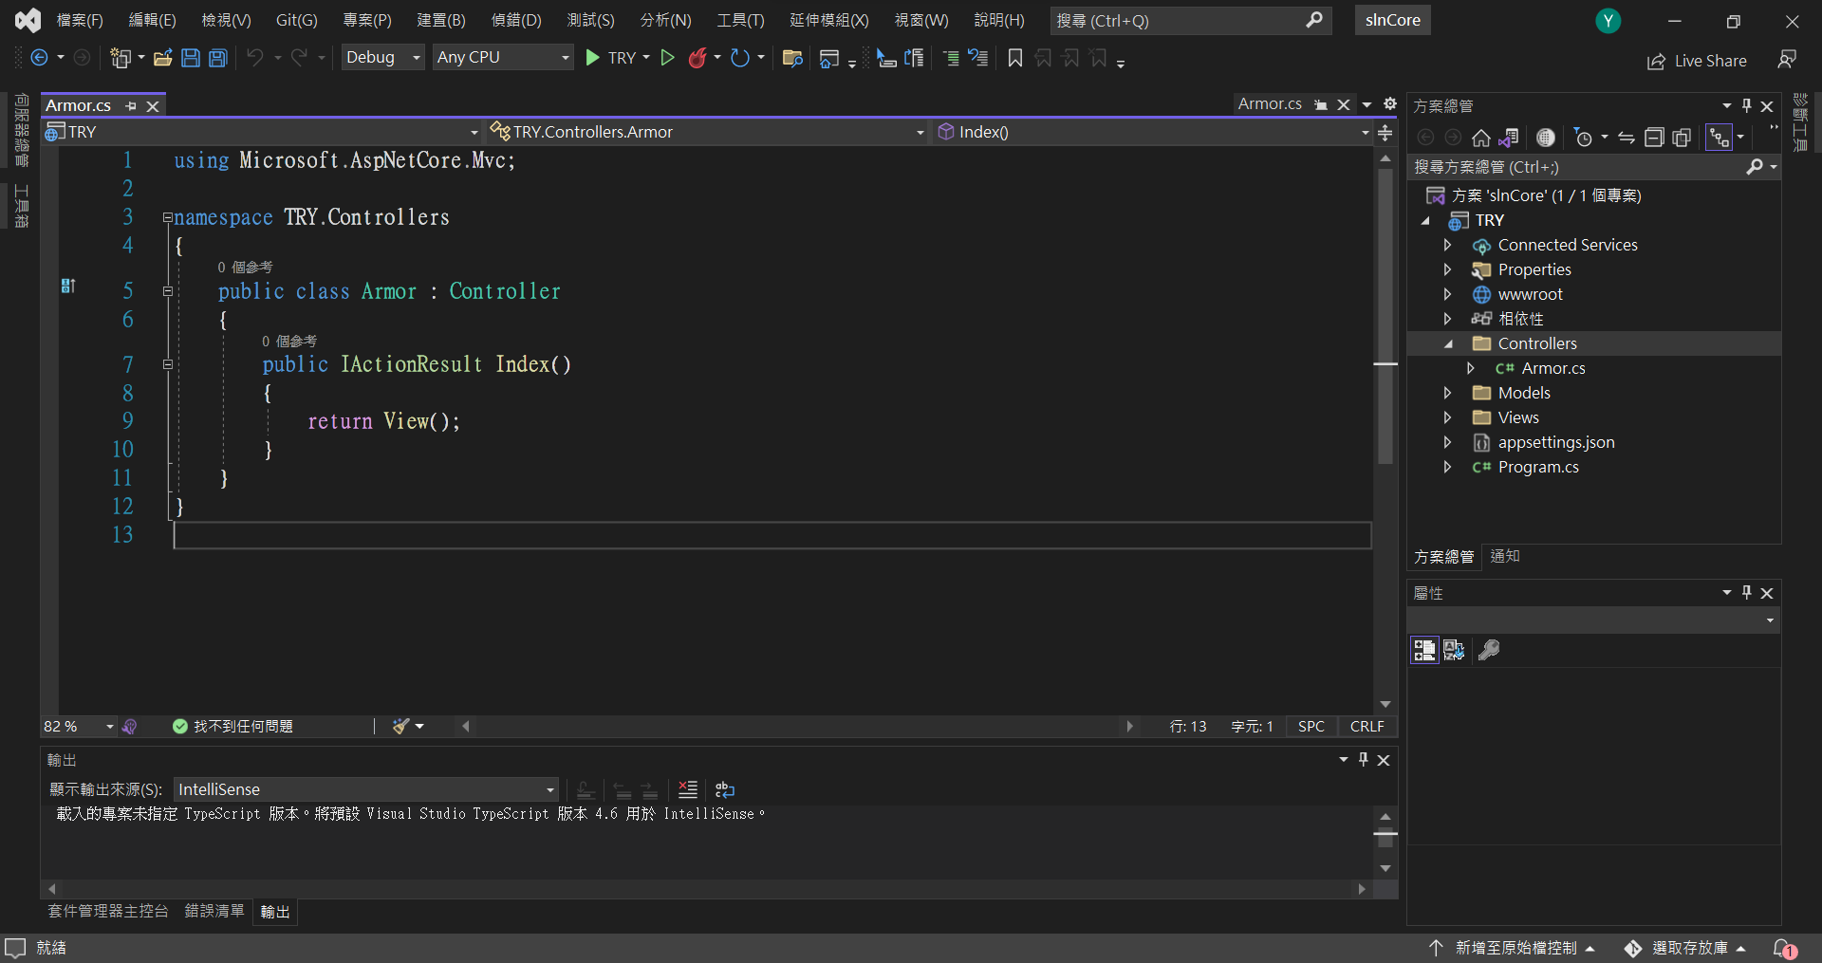
新增控制器

Slide 42
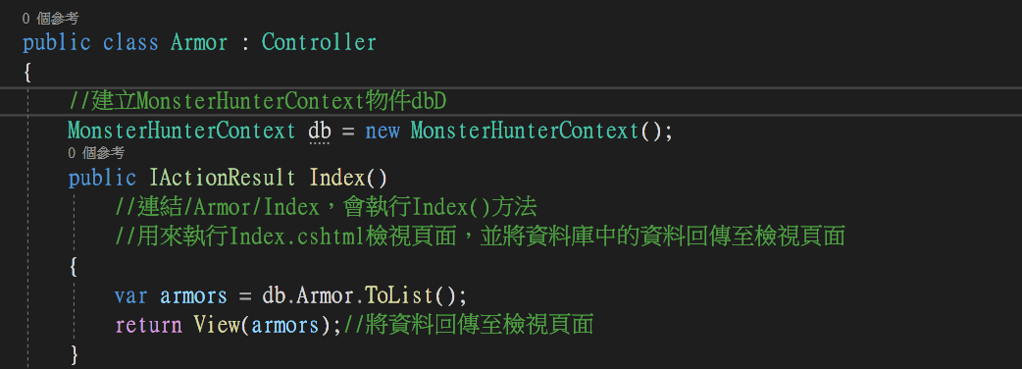
設定控制器

Slide 43
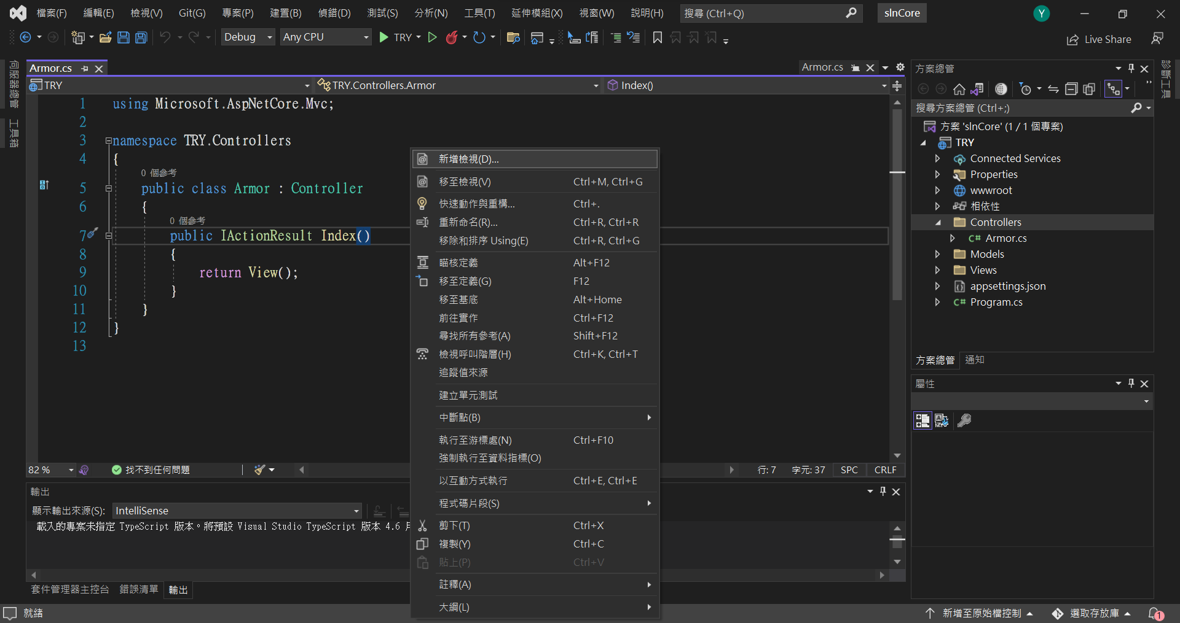
在控制器中加入Create方法

Slide 44
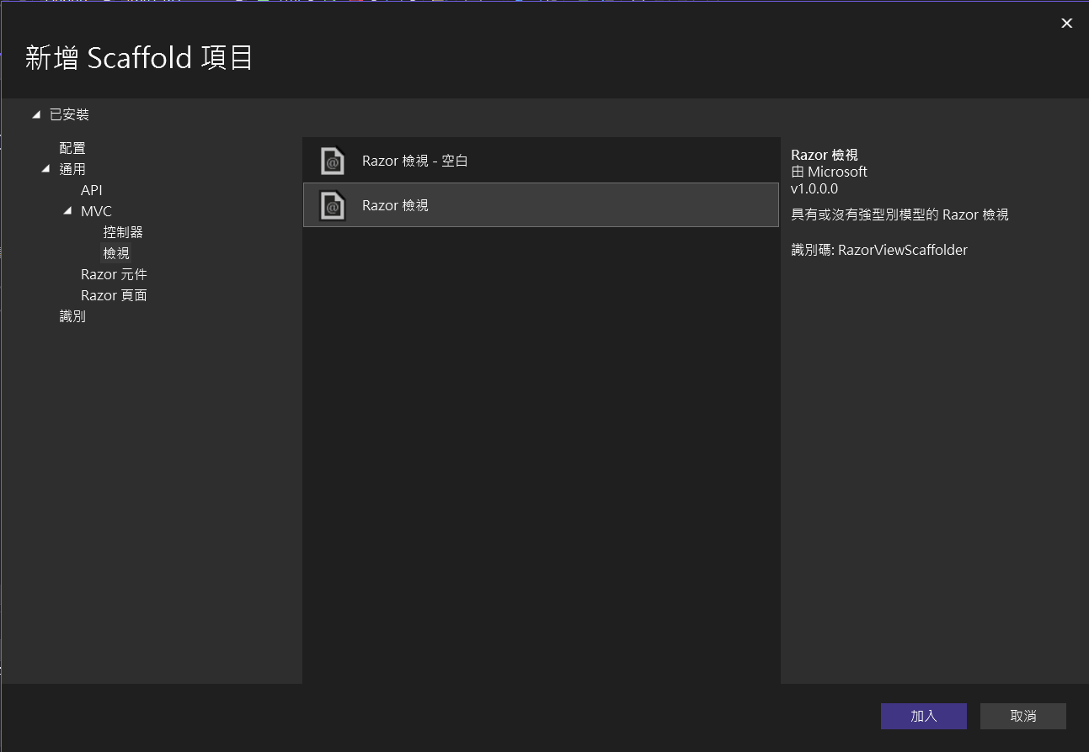
在控制器中加入Create方法

Slide 45
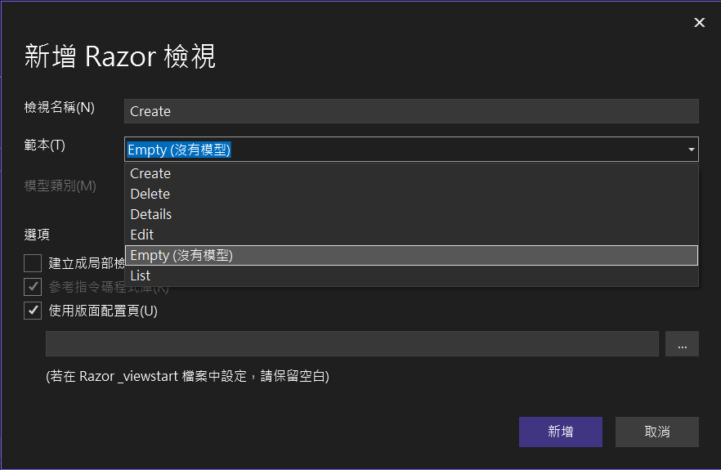
在控制器中加入Create方法

Slide 46
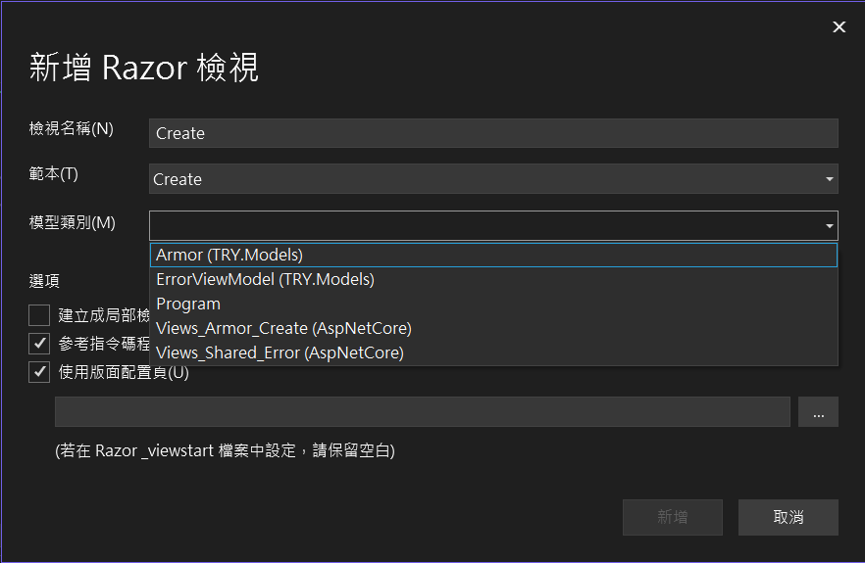
在控制器中加入Create方法

Slide 47
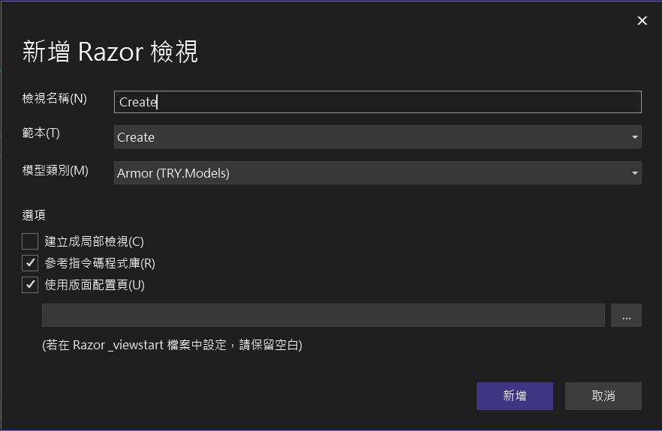
在控制器中加入Create方法

Slide 48
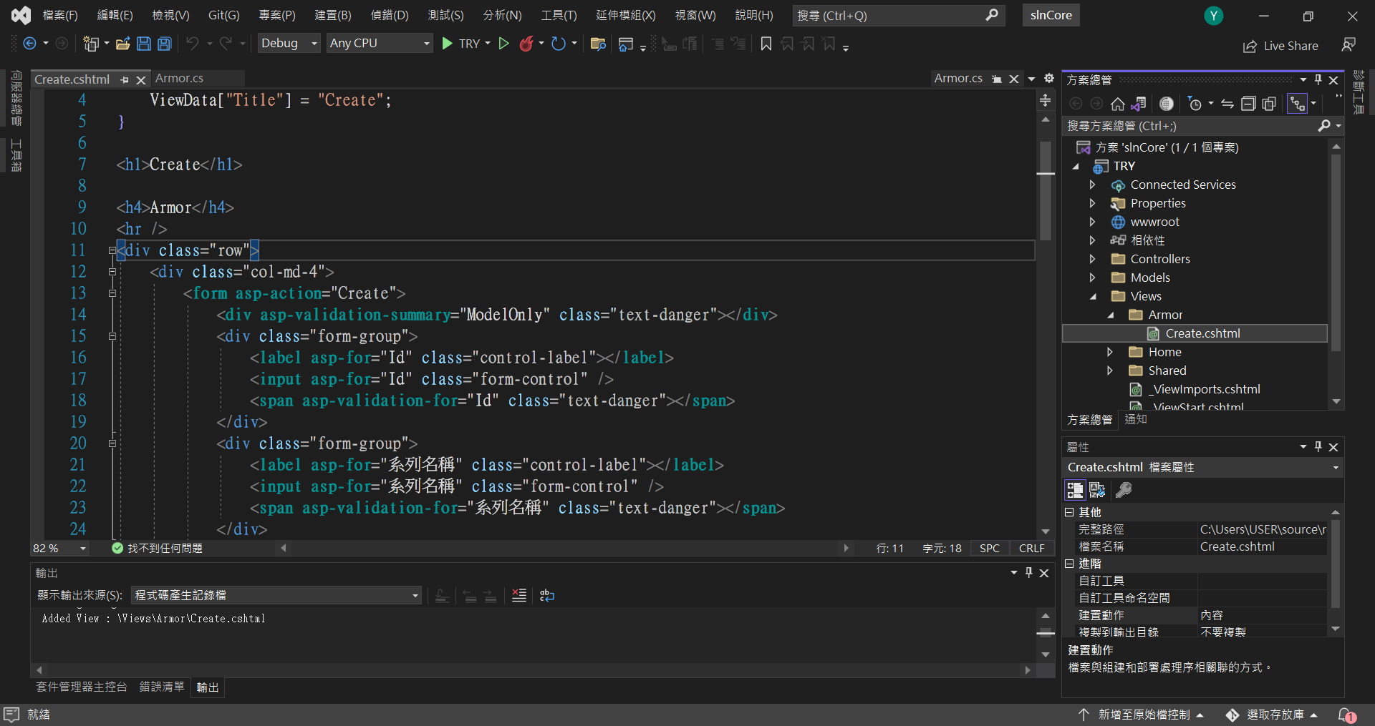
在控制器中加入Create方法後自動建立View頁面
asp-action

Slide 49
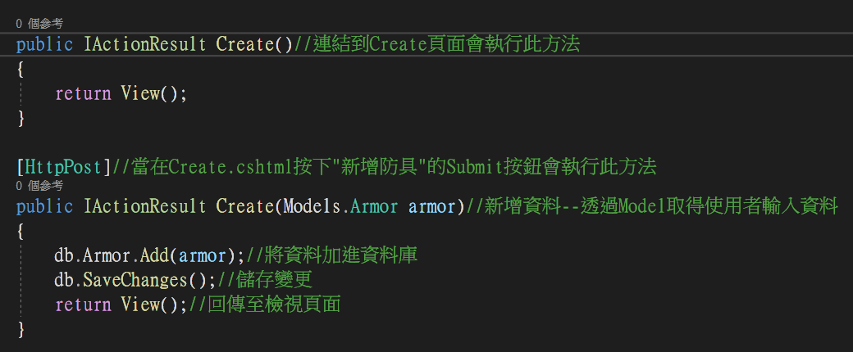
設定Create方法

Slide 50
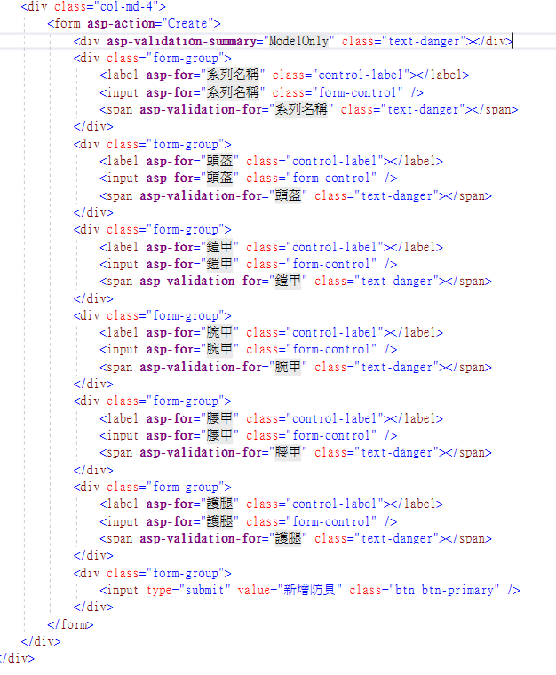
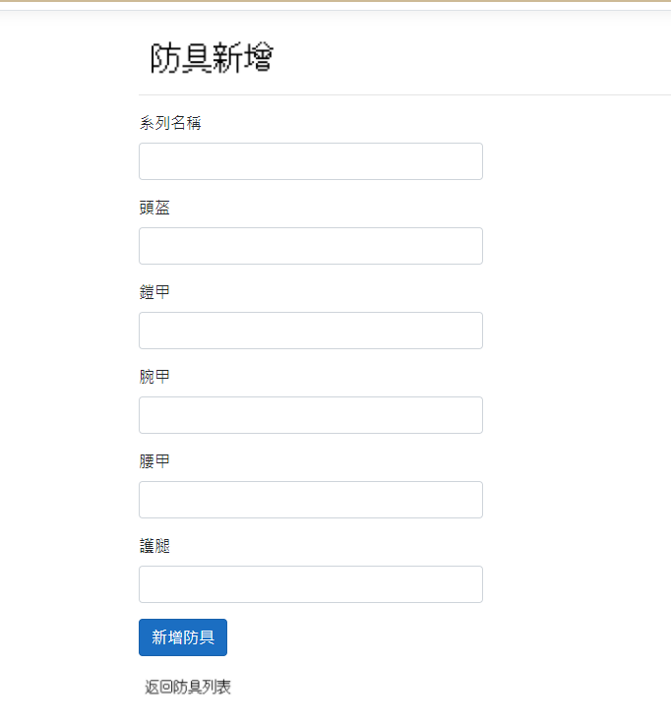
防具新增介面(cshtml)

Slide 51
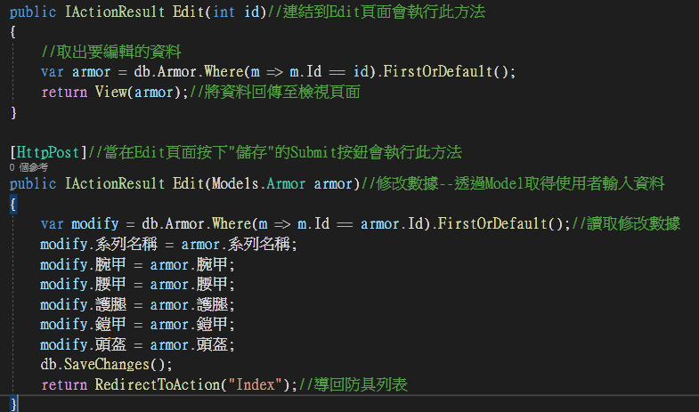
設定Edit方法

Slide 52
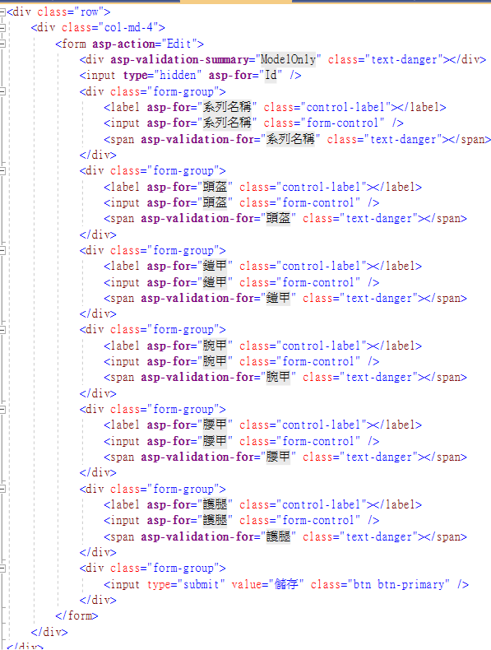
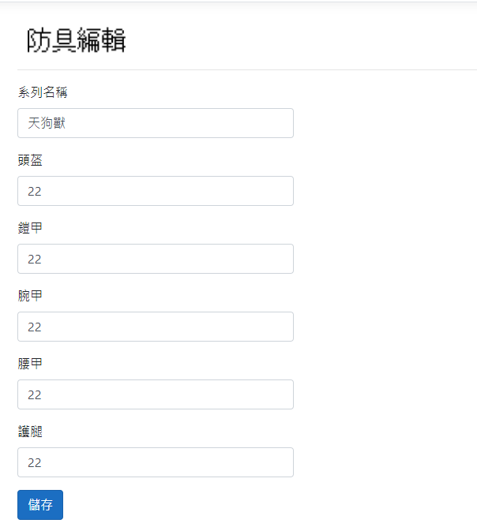
防具編輯介面(cshtml)

Slide 53
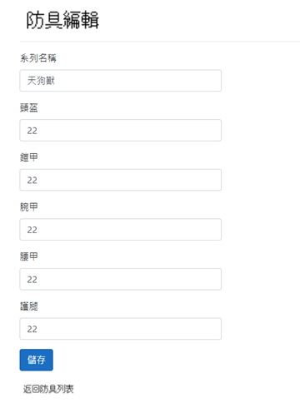
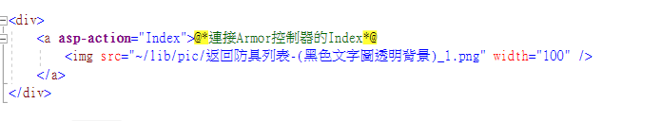
防具編輯介面(cshtml)

Slide 54
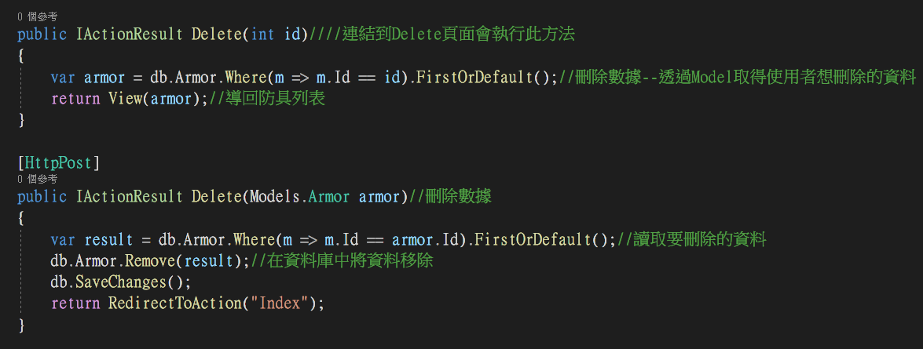
設定Delete方法

Slide 55
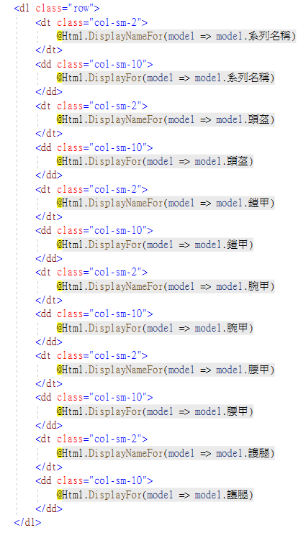
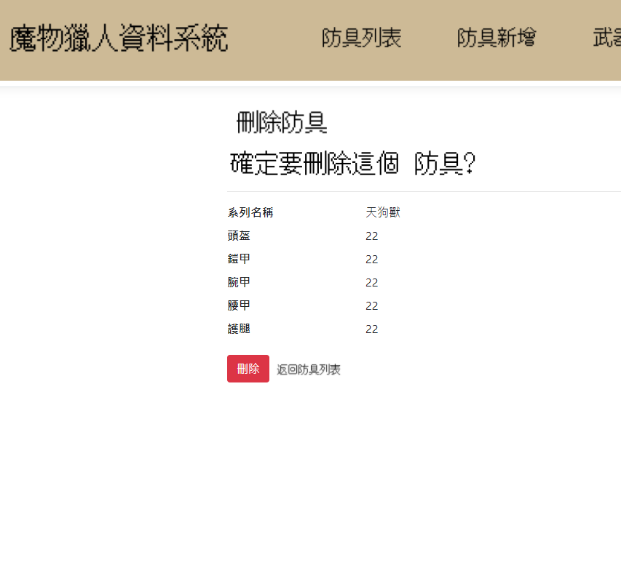
刪除防具介面(cshtml)

Slide 56
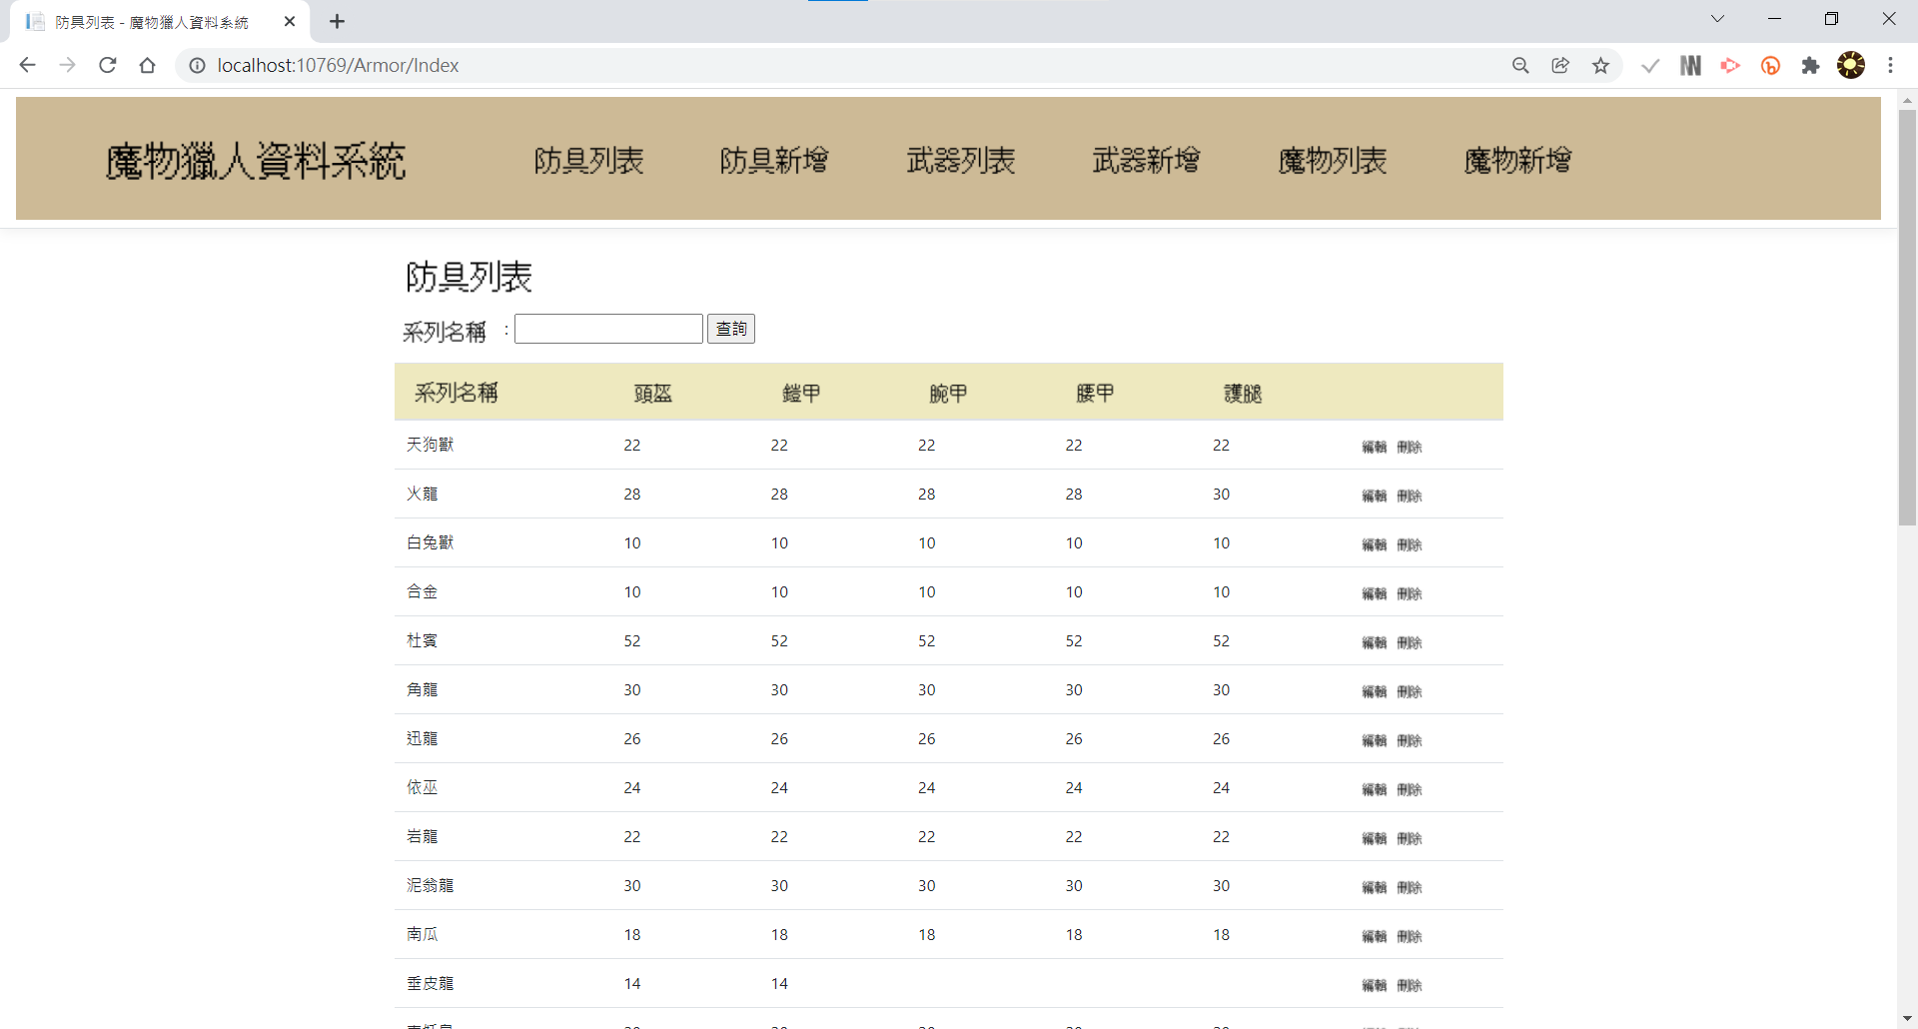
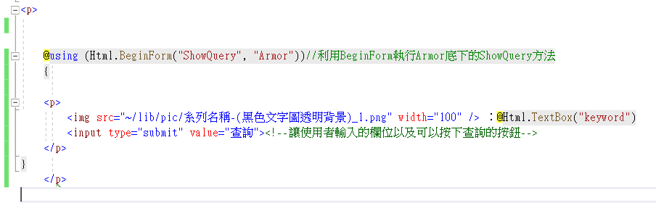
防具列表介面-查詢(cshtml)

Slide 57
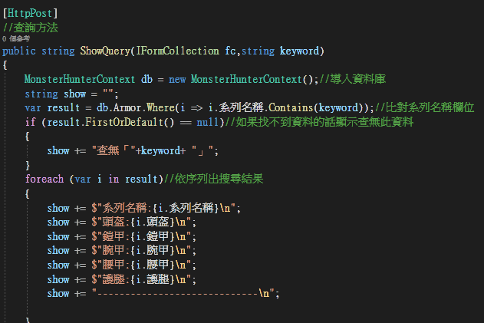
設定查詢方法

Slide 58
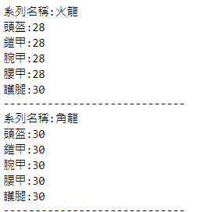
查詢方法(有結果)

Slide 59
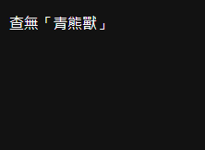
查詢方法(無結果)

Slide 60
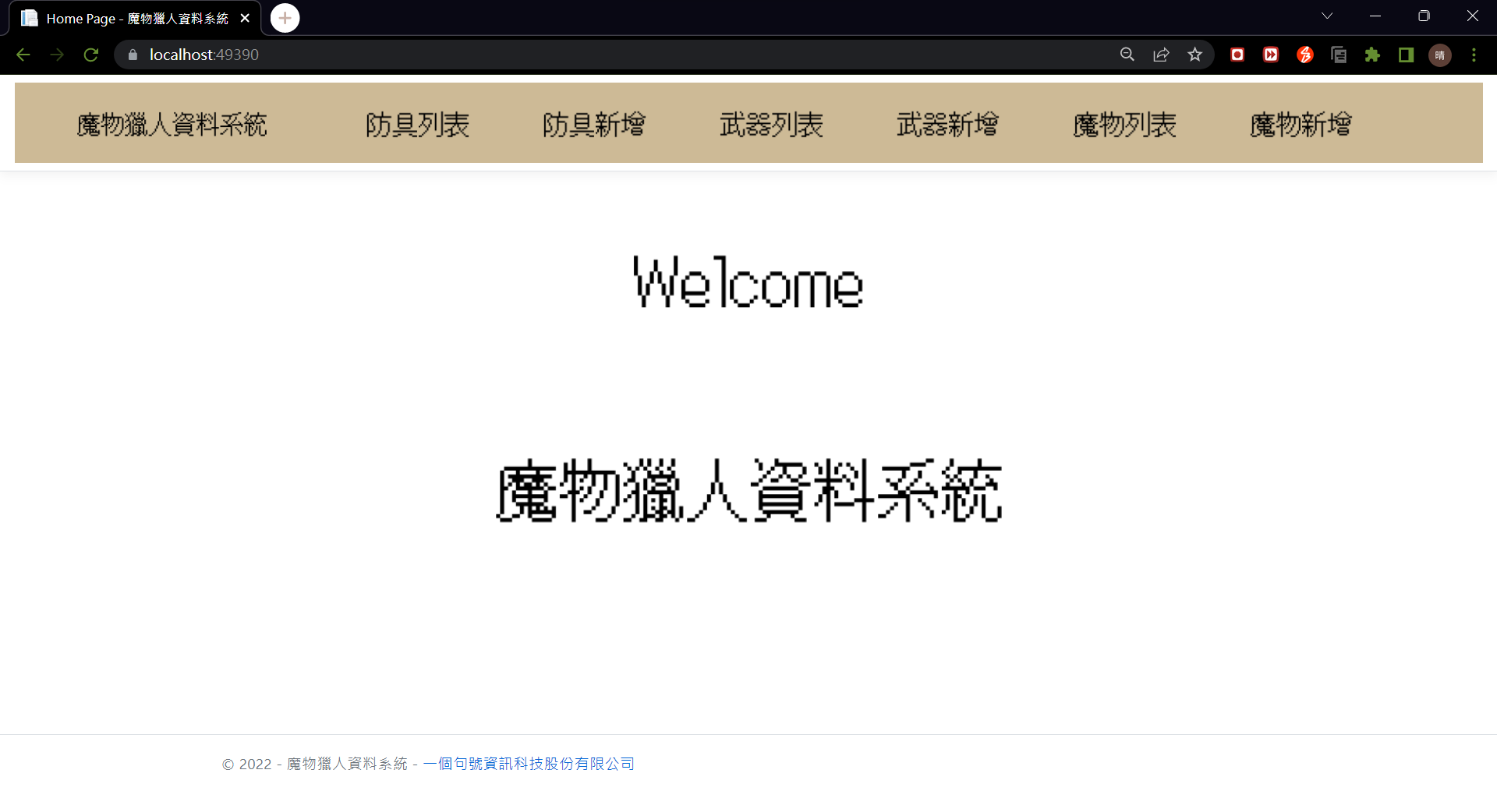
首頁頁面

Slide 61


首頁網頁介面(cshtml)

Slide 62


首頁網頁介面(cshtml)

Slide 63


首頁網頁介面(cshtml)

Slide 64

Index介面(cshtml)

Slide 65

設定Index View—顯示資料欄位

Slide 66

設定Index View—顯示數據資料

Slide 67

設定Index View—編輯及刪除功能按鈕

Slide 68


防具列表介面(cshtml)

Slide 69


防具列表介面(cshtml)

Slide 70


防具列表介面(cshtml)

Slide 71


防具列表介面(cshtml)

Slide 72
5
結論與未來展望

Slide 73
查詢結果的外觀
並從結果返回主頁
發布成網站
加入比較功能
根據玩家需求做出最適推薦組合

Slide 74
6
參考文獻與網站

Slide 75
參考文獻
cshtml按鈕參考作法：
https://bootstrap5.hexschool.com/docs/5.0/components/buttons/
線上轉換字體：
https://www.twfont.com/chinese/generator/Creative_generator.php

Slide 76
THANK
YOU

